Slide 1





Slide 2


Slide 3
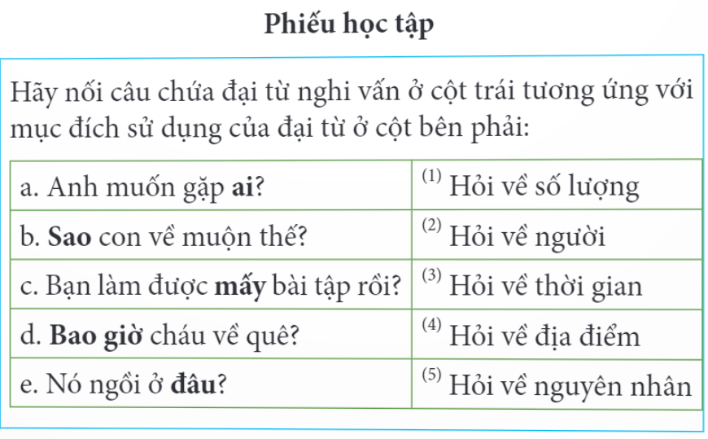
Hoàn thành Phiếu học tập

Slide 4
Câu có chứa đại từ nghi vấn | Mục đích sử dụng của đại từ nghi vấn
a) Anh muốn gặp ai?
(2) Hỏi về người
b. Sao con về muộn thế?
(5) Hỏi về nguyên nhân
c. Bạn làm được mấy bài tập rồi?
(1) Hỏi về số lượng
d. Bao giờ cháu về quê?
(3) Hỏi về thời gian
e. Nó ngồi ở đâu?
(4) Hỏi về địa điểm

Slide 5
Câu có chứa đại từ nghi vấn | Mục đích sử dụng của đại từ nghi vấn
gì
a) Anh muốn tìm ……?
(2) Hỏi về vật
Vì sao
b. …………con về muộn thế?
(5) Hỏi về nguyên nhân
c. Bạn làm được …………........
bài tập rồi?
bao nhiêu
(1) Hỏi về số lượng
Khi nào
(3) Hỏi về thời gian
d. …………….cháu về quê?
chỗ nào
(4) Hỏi về địa điểm
e. Nó ngồi ở…………….?

Slide 6
Mỗi đại từ nghi vấn đều có mục đích sử dụng riêng nên cần sử dụng đúng ngữ cảnh.

Slide 7





TIẾNG VIỆT

Slide 8
LỜI CẢM ƠN
Chân thành cảm ơn quý thầy cô đã sử dụng tài liệu. Mong quý thầy cô sử dụng tài liệu nội bộ và không chia sẻ đi các trang mạng xã hội nhé!
Mong rằng tài liệu này sẽ giúp quý thầy cô gặt hái được nhiều thành công trong sự nghiệp trồng người.
Trong quá trình soạn bài có lỗi nào mong quý thầy cô phản hồi lại Zalo hoặc FB giúp em.
Zalo duy nhất của em: 0972.115.126 (Hương Thảo). Các nick khác ngoài nick này đều là giả mạo.
Facebook: https://www.facebook.com/huongthaoGADT

Slide 9


Ví dụ: Bạn A dễ thương, bạn B cũng...
vậy/ thế

